Slide 1
Українські землі в складі Російської та Австро-Угорської імперій на початку ХХ століття

Slide 2
Адміністративно-територіальний устрій
Російська імперія
Австро-Угорщина
Київське | Малоросійське | Новоросійсько-Бессарабське
Київська | Чернігівська | Катеринославська
Волинська | Полтавська | Таврійська
Подільська | Харківська | Херсонська
Галичина | Буковина | Закарпаття
Королівство Галіції та Лодомерії | Статус окремого коронного краю | Підпорядковувалося Пожонському намісництву в Угорщині

Slide 3
Розвиток промисловості
Російська імперія
Великі промислові центри
Нерівномірність розвитку регіонів
Вплив іноземного капіталу у вуглевидобуванні та металургії
Монополізація промисловості
Австро-Угорщина
Видобуток нафти, озокериту та солі
Традиційні галузі – лісопильна та деревообробка

Slide 4
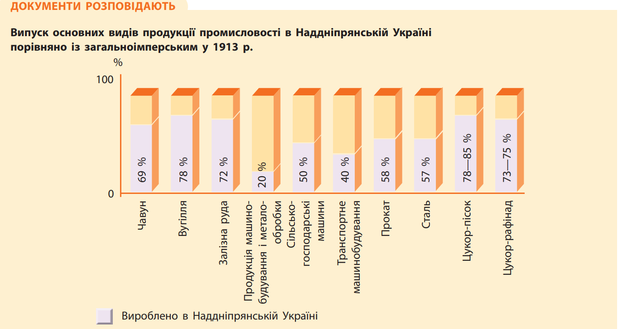

Slide 5
ЕКОНОМІЧНА КРИЗА СПОСТЕРІГАЛАСЯ У 1900–1903 РР.
  перевиробництво.
Причина
  скоротилось виплавлення чавуну, зменшився видобуток кам’яного вугілля
  припинилася діяльність багатьох заводів, рудників, шахт,
  понад 100 тис. робітників в Україні стали безробітними
  істотно зменшили платню, хоч робочий день тривав не менше 12–16 годин на добу
Наслідки
  криза посилила пов’язані між собою процеси монополізації та концентрації промислового виробництва, оскільки спричиняла банкрутство насамперед дрібних підприємств
Наслідки
НА ПОЧАТКУ 20 СТ. ШИРОКОГО РОЗМАХУ НАБУВ СТРАЙКОВИЙ РУХ.

Slide 6
Українські політичні партії в Російській імперії
Революційна українська партія (РУП) 1900 рік, м. Харків
Дмитро Антонович
Леонід Мацієвич
Юрій Коллард
Дмитро Познанський
Програма створена М. Міхновським 1900р. «Самостійна Україна» - незалежна Україна від Карпат до Кавказу

Slide 7
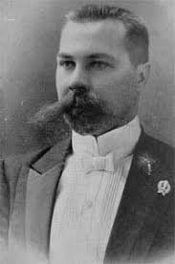
Українські політичні партії в Російській імперії
Українська народна партія (УНП) 1902р. Харків
Програма створена М. Міхновським 1900р. «Самостійна Україна» - незалежна Україна від Карпат до Кавказу
10 заповідей УНП – «Україна для українців»
Микола Міхновський

Slide 8
Українські політичні партії в Російській імперії
Українська демократична партія (УДП) 1904 рік, м. Київ
1905 рік Українська радикальна партія (УРП)
С. Єфремов
Б. Грінченко
1905 рік виокремлюється радикальна частина
В. Чехівський
О. Лотоцький
Є. Чикаленко
Кінець 1905р УДП+УРП=УДРП (Українська демократично-радикальна партія)

Slide 9
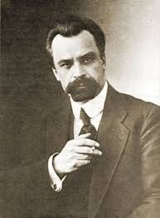
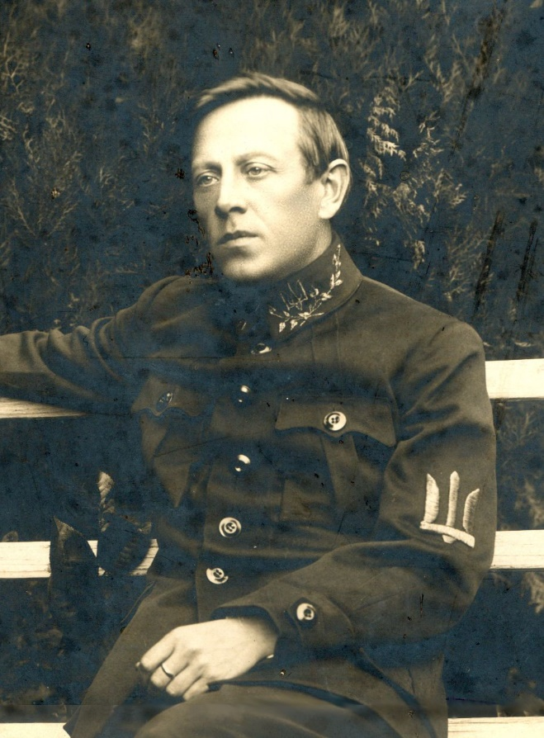
Українські політичні партії в Російській імперії
Українська соціал-демократична робітнича партія (УСДРП) 1905 рік
Володимир Винниченко
Симон Петлюра

Slide 10
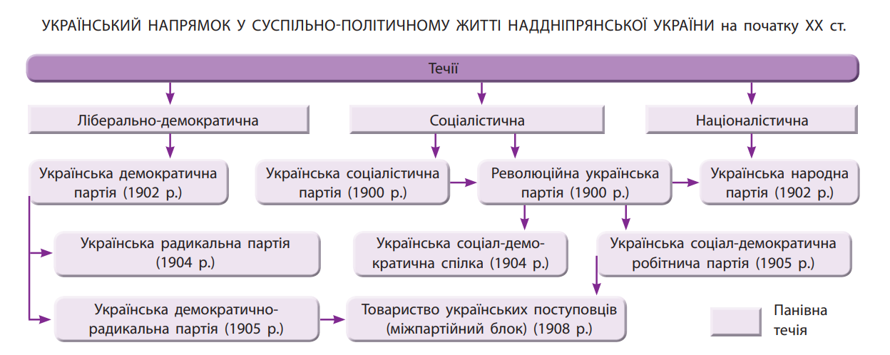

Slide 11
Революція в Російській імперії 1905-1907рр.
Причини:
Російсько-японська війна 1904-1905рр. Російська імперія програла
Економічна криза 1900-1903рр.
Невдоволення політикою самодержавства
Поширення соціалістичних ідей
9 січня 1905р. «Кривава неділя» – розстріл маніфестації
Початок революції

Slide 12
Революція в Російській імперії 1905-1907рр.
Основні події на території України
Червень 1905 р. Повстання на панцернику «Князь Потьомкін-Таврійський, м. Одеса
Листопад 1905 р. Повстання матросів та солдатів в Севастополі
Листопад 1905 р. Збройний виступ саперів у м. Київ
Грудень 1905р . Повстання у с. Великі Сорочинці

Slide 13
Революція в Російській імперії 1905-1907рр.
17 жовтня 1905 р. Маніфест Миколи ІІ
Громадянські свободи: совісті, слова, союзів, зібрань
Вибори в Державну Думу
Перша газета українською мовою «Хлібороб» в Лубнах 1905р.
В Києві газета «Громадська думка» 1905 р., пізніше «Рада» (редагує Є. Чикаленко)
1905-1907 рр. виникають тов. «Просвіта»
Державні Думи Російської імперії
В І та ІІ були українці

Slide 14
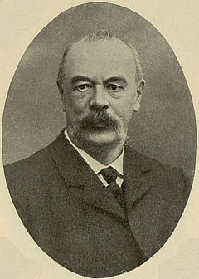
Революція в Російській імперії 1905-1907рр.
Квітень-липень 1906 р. – І Державна Дума
Очолив: Ілля Шраг
Вимоги: автономії України та введення української мови
Лютий-червень 1907 р. ІІ Державна Дума - увійшли радикальні партії
Ілля Шраг

Slide 15
ДІЯЛЬНІСТЬ УКРАЇНЦІВ У І І ІІ ДЕРЖАВНИХ ДУМАХ
І Державна Дума (весна 1906 р).
ІІ Державна Дума (січень 1907 р. )
  Серед українців обрано 102 депутати. 45депутатів на чолі з І. Шрагом створили парламентську громаду
  Основні питання: надання права на національно-територіальну автономію України зі своїм сеймом,
  запровадження української мови в народній школі як мови викладання
  Програму склав М.Грушевський, який був редактором журналу «Український вісник».
  8 липня 1906 р. – розпущена.
  Серед українців обрано 102 депутати.
  47 депутатів створили трудову громаду (більшість селяни). - Газета «Рідна справа – вісті з Думи».
  Українська думська громада вимагала:
  автономії України: «Переробка державного урядування на національну і територіальну (краєву) автономію країн Російської імперії»,
  захист інтересів робітників:
3 червня 1907 р. – Микола ІІ видав Маніфест про розпуск ІІ Державної Думи – третьочервневий переворот, обмеження виборчих прав селян і робітників. Указ 3 червня вважається державним переворот і закінченням революції. У країні починається реакція відома під назвою «столипінщина» (1907-1910 рр.)

Slide 16
Посилення російського імперського наступу на Україну в 1907- 1914 рр.
Реакція на поразку російської революції – ідеологія російського шовінізму. Шовінізм – ідеологія, сутність якої полягає у пропагуванні переваги однієї нації (народу) над іншою.
1908 р. – в Києві, створено «Клуб російських націоналістів». Основне завдання – боротьба з українофільством.
Заборона української мови в школах, заборона опозиційної преси, закриття українських товариств. Просвіти, заборона святкувати ювілей Т.Шевченка
20 січня 1910 р. – Столипінський циркуляр, який забороняв «інородницькі організації» – поширювався на єврейські та українські товариства.
Чорносотенці – назва низки російських монархічних і націоналістичних організацій, які виникли після революції 1905 р. в Російській імперії. Виступали за збереження самодержавства на основі формули «Православ’я. Самодержавство. Народність». Заперечували права інших націй. Влаштовували антисемітські погроми

Slide 17
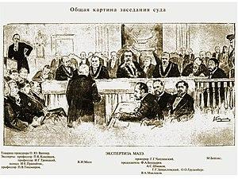
Антисемітизм – неприязнь, ворожість до євреїв і осіб єврейського походження; переслідування й дискримінація євреїв.
1911-1913 рр. – справа єврея Бейліса – сфальсифіковане звинувачення єврея за вбивство 13-річного хлопчика А. Ющинського (виправданий).

Slide 18
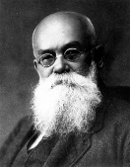
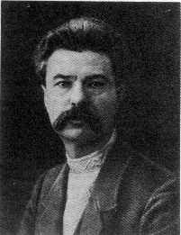
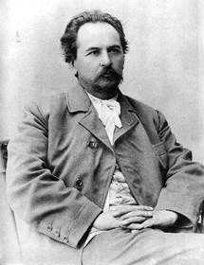
Товариство українських поступовців (ТУП)
1908р.
Утворено з УДРП
У період ПСВ займали нейтральну позицію
М. Грушевський
С. Єфремов
Є. Чикаленко

Slide 19
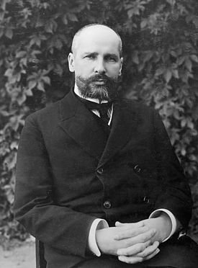
Аграрна реформа Петра Столипіна
9 листопада 1906 р. початок указ «Про доповнення деяких постанов діючих законів, які стосуються селянського землеволодіння і землекористування»
ухвалений на його підставі Державною Думою закон від червень 1910 року.
Мета:
скасувати общину
створити на селі прошарок заможних селян – підтримка самодержавству
вирішити питання безземелля та малоземелля
Скасовувалася община – селянин міг власником землі вільно вийти з її складу разом із своєю землею
Міг вимагати, щоб вся земля була об’єднана в один масив – відруб
Якщо переносив туди свій будинок, то це - хутір
Заохочувалося переселення у віддалені райони Російської імперії

Slide 20
Земельна реформа Петра Столипіна та її вплив на Україну. 1906-1911 рр.
  необхідність розв’язання аграрного питання, яке з економічного переросло в політичне;
  потреба зменшення протистояння в суспільстві й відвернення загрози нового революційного вибуху.
Причина
  створення на селі заможного селянства (опора владі)
  збільшення ефективності сільськогосподарського виробництва
  підвищення товарності виробництва, вирішення проблеми аграрного перенаселення.
Мета
  Дозвіл на вихід із селянської общини (громади)
  Передача землі у приватну власність селянам. Земля стає товаром
  Створення хутірського і відрубного господарств Хутір – це поселення поза селом, яке складається з 2-5-7 сімей. Відруб – це відокремлене (індивідуальне) господарство в середині села.
  надання кредитів селянам через селянський земельний банк.
  Переселення селян до Сибіру, Північного Казахстану та Середньої Азії.
Зміст
  перетворення селян на власників землі, зростання валового збору зернових.
  погіршення становища бідних і малоземельних селян
Наслідки

Slide 21
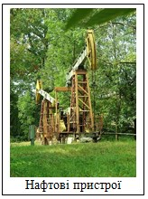
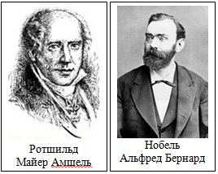
Характер економіки Австро-Угорщини:
1. Колоніальний - ці землі залишалися внутрішньою колонією Австро-Угорщини.
2. Сировинний - Галичина і Буковина розглядалися Австрією, а Закарпаття - Угорщиною як ринок збуту продукції.
3. Завершується формування фабрично – заводської промисловості у кінці XIX - на початку XX ст.
4. Виникають нові галузі – нафтова, електростанції в повітових містах і велика електростанція у Львові,
Проникнення іноземного капіталу. Німецькі й англійські фірми об'єднавшись з нафтовими групами Ротшильдів і Нобеля, контролювали значну частину ринку нафти.
Місцевому капіталу залишалося всього 12 % ринку нафти.

Slide 22
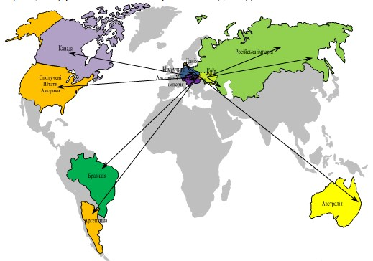
Види еміграції:
1. Закордонна. У 1909 р. в США мешкало вже 470 тис. українців. Багато селян їхало в Канаду, а також у Бразилію й Аргентину.
2. Внутрішня.
• Постійна.
• Сезонна.

Slide 23
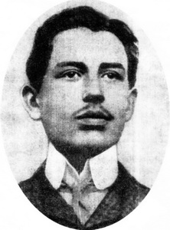
Поляки називали той період «українським завоюванням» Галичини.
Українську Галичину стали порівнювати з П'ємонтом.
СЕЦЕСІЯ –
масовий вихід з університету
1902 р. - 600 українських студентів оголосили бойкот Львівському університету й роз'їхалися для продовження навчання до університетів у Відні, Кракові й Празі.
1910.VІІ – у збройній сутичці з поляками загинув український студент Адам Коцко.
Адам Коцко
1907 - австрійський уряд впровадив загальне виборче право.

Slide 24
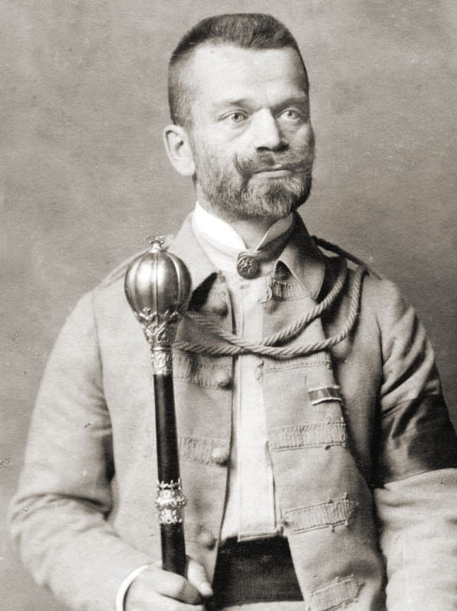
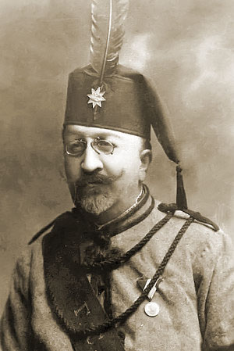
Західна Україна
Спортивно-патріотичні організації
Іван Боберський
Кирило Трильовський
1894 р. «Сокіл»
1900 р. «Січ»

Slide 25
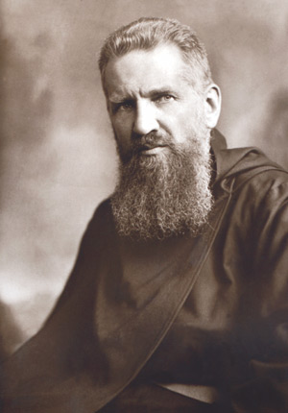
Західна Україна
Митрополит Української греко-католицької церкви 1900-1944 рр.
Домагався покращення політичного становища українців – 1907 рік чоловіки Галичини отримують виборче право
Під час ПСВ ув’язнений російською владою, перебував у Суздалі
Під час ДСВ переховував євреїв
Андрей Шептицький

Slide 26
Україна в роки Першої світової війни
Троїстий союз 1879-1882 рр.
Німеччина
Австро-Угорщина
Італія
Антанта 1904-1907 рр.
Російська імперія
Велика Британія
Франція
28 червня 1914 р. вбивство ерцгерцога Франца Фердинанда у Сараєво
Четверний союз 1914 р.
Німеччина
Австро-Угорщина
Болгарія
Османська імперія
1 серпня 1914 р. початок ПСВ

